Slide 1
재활용도움센터 위치 선정
3조. 이소정 김대현 현동엽 박민혁

Slide 2
Index
제주 쓰레기 양
읍,면,동 별 군집화
2. 데이터 전처리
1인 쓰레기 배출 현황
연도 쓰레기 배출 변화
재활용도움센터 필요성
1.문제현황
3. 데이터 분석
내용을 입력하세요 내용을 입력하세요
내용을 입력하세요 내용을 입력하세요
내용을 입력하세요 내용을 입력하세요
4. model
5. Q&A

Slide 3
Index
제주 쓰레기 양
읍,면,동 별 군집화
1. 문제 선정배경
1인 쓰레기 배출 현황
연도 쓰레기 배출 변화
재활용도움센터 필요성
2. 문제 현황
내용을 입력하세요 내용을 입력하세요
내용을 입력하세요 내용을 입력하세요
내용을 입력하세요 내용을 입력하세요
3. 데이터 분석
내용을 입력하세요 내용을 입력하세요
내용을 입력하세요 내용을 입력하세요
내용을 입력하세요 내용을 입력하세요
4. model
5. Q&A 출처

Slide 4
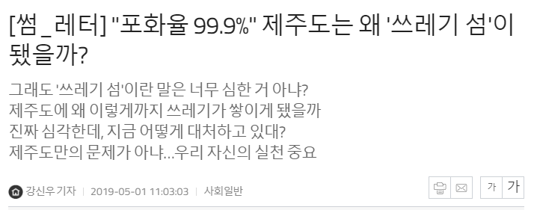
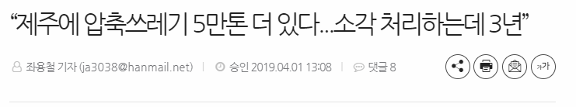

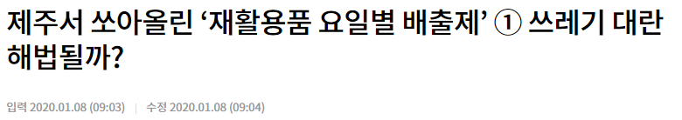

문제현황
주제 선정 배경

Slide 5
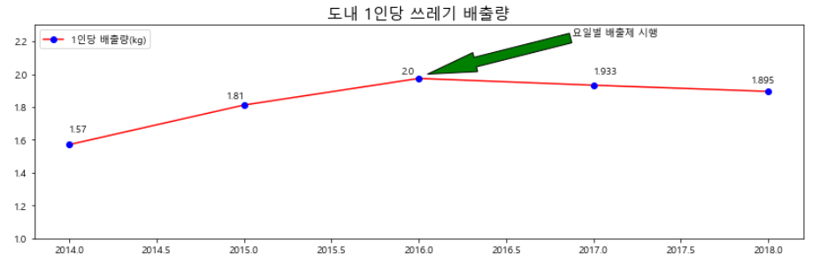
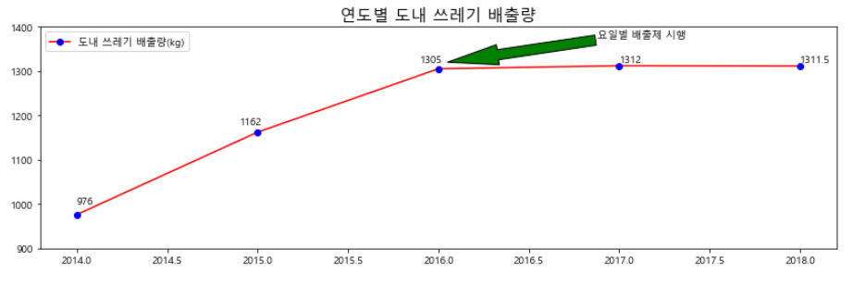
문제현황
쓰레기 배출 현황
요일별 배출제 시행 후 주춤해진 쓰레기 배출량

Slide 6
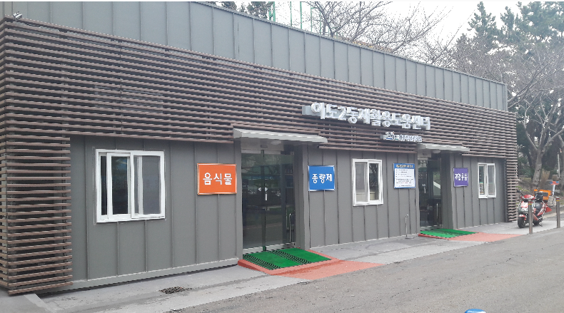
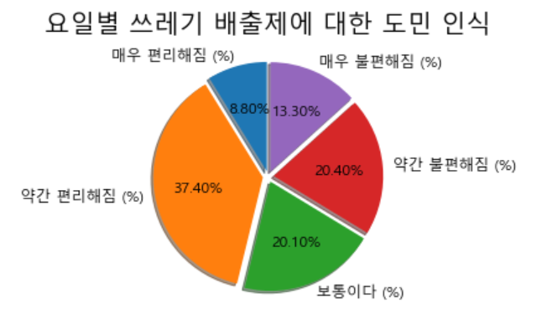
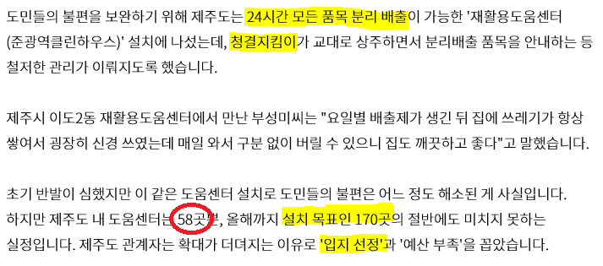
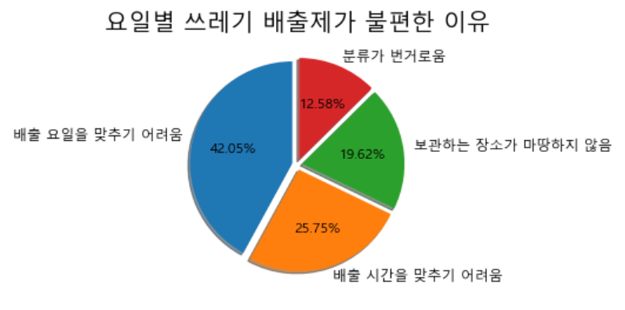
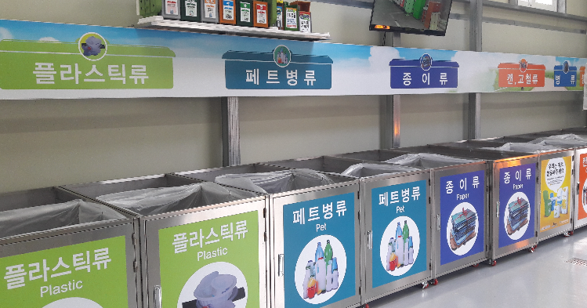
문제현황
재활용도움센터 필요성

Slide 7
데이터 전처리

Slide 8
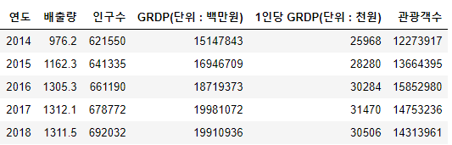
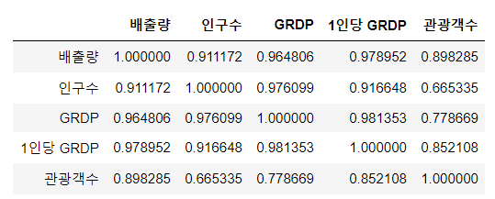
데이터 분석
제주 쓰레기 양
사용 데이터
인구수
관광객 도입 수
GRDP(지역 내 총 생산)

Slide 9

데이터 분석
읍,면,동 별 군집화
세대 수
사업체 수
지역별 매출액
인구수
WIFI 접속수

Slide 10
MODELING
이후 모델링하고 지도 슬라이드 추가

Slide 11








출처
제주도청
www.jeju.go.kr
통계청
kostat.go.kr
제주 데이터 허브
www.jejudatahub.net/
SGIS
sgis.kostat.go.kr
자원순환정보시스템
www.recycling-info.or.kr/

Slide 12
Question
Answer

Slide 13
THANK YOU

